Slide 1


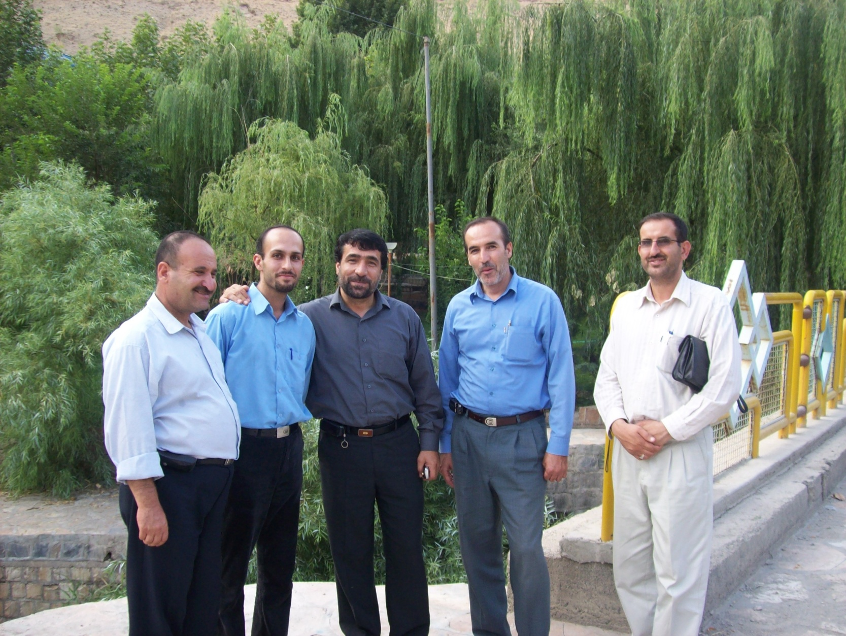
سیاستگزاری در برنامه ریزی درسی
کارشناسی ارشد
گروه علوم تربیتی
دانشگاه آزاد اسلامی
واحد دورود
مدرس دوره : دکتر قباد فولادی

Slide 2


Slide 3
یکی‌ از ارکان‌ اساسی‌ توسعه‌ یک‌ کشور، بخش‌ آموزش‌و پرورش‌ آن‌ است‌، این‌ بخش‌ از آن‌ جهت‌ داراي اهمیت‌ فوق‌العاده‌ است‌ که‌ هم‌ ابزاري مهم‌ براي توسعه‌ بوده‌ و هم‌ یکی‌ از اهداف‌ توسعه‌ محسوب‌ می‌شود،
از طرف‌ دیگر دو بعد اصلی‌ و اساسی‌ در سیاستگذاريها عبارت‌اند از عوامل‌ (تصمیم‌گیران‌) و فرایند (روش‌) سیاستگذاري. هیچ‌ یک‌ از این‌ دو بعد به‌تنهایی‌ قادر به‌ ارائه‌ تصویر روشنی‌ از سیاستگذاري نیست‌. ترکیب‌ این‌ دو عامل‌ منجر به‌ پدیدآمدن‌ وضعیت‌ جدید و اشکال‌ گوناگونی‌ از سیاست گذاري می‌شود که‌ برخی‌ کارا و برخی‌ دیگر ناکارا و ناموفق‌ خواهند بود
در سازمان‌ آموزش‌وپرورش‌ نیز شوراي عالی‌ تنها مرجع‌ سیاستگذاري در حوزه‌ آموزش‌ عمومی‌ و متوسطه‌ است‌.
مقدمه:
سیاستگزاری برنامه ریزی درسی

Slide 4
دو بعد اصلی‌ و اساسی‌ در سیاستگذاريها عبارت‌اند از عوامل‌ (تصمیم‌گیران‌) و فرایند (روش‌) سیاستگذاري. هیچ‌ یک‌ از این‌ دو بعد به‌تنهایی‌ قادر به‌ ارائه‌ تصویر روشنی‌ از سیاستگذاري نیست‌. ترکیب‌ این‌ دو عامل‌ منجر به‌ پدیدآمدن‌ وضعیت‌ جدید و اشکال‌ گوناگونی‌ از سیاست گذاري می‌شود که‌ برخی‌ کارا و برخی‌ دیگر ناکارا و ناموفق‌ خواهند بود (اصغري، ١،١٣٩٥).
سیاستگزاری برنامه ریزی درسی

Slide 5
سیاست، تصمیم گروهی یا انفرادی آشکار یا غیر آشکاری است که مجموعه ای از رهنمودها برای هدایت تصمیمات آینده، شروع یا کند نمودن یک اقدام، یا راهنمایی اجرایی در مورد تصمیمات قبلی را فراهم می آورد.. سیاست گذاری، گام اول یک چرخه برنامه ریزی است و برنامه ریزان قبل از آن که اجرا و ارزیابی یک فرآیند را به طور اثربخش طراحی کنند، باید یک ارزیابی پویا از چگونگی تنظیم سیاست ها به عمل آورند. اما سیاست ها نیز بر حسب دامنه آنها، میزان پیچیدگی، محیط تصمیم گیری، حدود انتخاب و معیارهای تصمیم گیری، با یکدیگر تفاوت دارند.
سیاست های خاص برای یک مساله، تصمیمات کوتاه مدتی هستند که مدیریت به طور روزانه آنها را پی گیری می نماید و همان طور که از نامشان پیداست، مربوط به یک مشکل خاص می شوند. یک سیاست برنامه ای در ارتباط با برنامه یک حوزه خاص قرار می گیرد، در حالی که یک سیاست چند برنامه ای، تصمیم گیری هایی است که با حوزه های برنامه های رقیب سرو کار دارد. بالاخره تصمیمات راهبردی به سیاست هایی با اثربخشی بسیار گسترده و تخصیص منابع به مقدار زیاد، سروکار دارد
مفاهیم سیاست و سیاستگذاری
سیاستگزاری برنامه ریزی درسی

Slide 6
سیاست‌ آموزش وپرورش شامل‌ اصول و سیاست‌گذاري هاي دولت‌ در حوزه آموزشی‌ است‌. همچنین‌ در برگیرنده مجموعه‌اي از قوانین‌ و قواعدي می‌شود که‌ عملکرد نظام هاي آموزشی‌ را هدایت‌ می‌کند. در واقع‌ آموزش وپرورش با اَشکال و اهداف متفاوتی‌ به‌وسیله‌ نهادهاي مختلف‌ پدیدار می‌شودمثلاً. آموزش و پرورش در دوره کودکی‌ اولیه‌، کودکستان تا کلاس دوازدهم‌؛ دو و چهار سال کالج‌ یا دانشگاه و فارغ التحصیلی‌ و آموزش حرفه‌اي، آموزش بزرگسالان و کارآموزي شغلی‌؛ بنابراین‌ سیاست‌ آموزشی‌ می‌تواند مستقماًی در تمام سنین‌ بر آموزش وپرورش مردم تاثیر بگذارد. نمونه‌هایی‌ از حوزه هاي موردبحث‌ در سیاست‌ آموزشی‌مخصوصاً در زمینه‌ مدارس عبارتند از: اندازه و وسعت‌ مدرسه‌، اندازه کلاس، انتخاب مدرسه‌، خصوصی‌سازي مدارس، پیگیري، آموزش معلمان و صدور گواهی‌نامه‌، حقوق معلمان، روش تدریس‌، محتواي برنامه‌ درسی‌، نیازهاي فارغ التحصیلی‌، سرمایه سیاستگذاری.
سیاست‌ آموزشی‌ (آموزش و پرورش)
سیاستگزاری برنامه ریزی درسی

Slide 7
در زیرساخت‌ مدارس و ارزش هایی‌ که‌ انتظار می‌رود مدارس مورد حمایت‌ قرار داده و آن را به‌ سرمشقی‌ مناسب‌ تبدیل‌ کنند.مسائل‌ مطرح در سیاست‌ آموزشی‌ همچنین‌ به‌ مشکلات موجود در آموزش عالی‌ نیز توجه‌ دارد. پژوهش‌هاي مختلف‌ صورتگرفته‌ در صدد آن است‌ تا در سطح‌ وسیعی‌ از سیاست‌هاي آموزشی‌ مؤسسات و رشته‌هاي علمی‌ آگاه شوند. در این‌ زمینه‌ پژوهشگران توانایی‌ در گروههاي روانشناسی‌، اقتصاد، جامعه‌شناسی‌ و توسعه‌ انسانی‌ همکاري دارند و در مجموع با مدارس گروههاي سیاست‌ آموزشی‌ کار می‌کنند.
سیاستگذاري آموزشی‌
سیاستگزاری برنامه ریزی درسی

Slide 8
آنچه در سیاستگذاری آموزشی از آن سخن می رود عبارت است از مشخص کردن خط مشی کلی و یا یک سری اصول و کنش های مرتبط به امور آموزشی اعم از نظام یا غیر رسمی آموزش - که بر اساس اهداف مطلوب و مورد نظر سیاست گذاران دنبال شده یا بایستی پیگیری شود و یا حداقل مورد انتظار می باشد. این اصول و سیاست ها مقدمه ای است برای فعالیت برنامه ریزان آموزشی که در تمام سطوح آموزشی اعم از ابتدایی، متوسطه، تربیت معلم، آموزش عالی، آموزش غیر رسمی و حتی کار آموزی ها آن را چراغ راهنما برای خود قرار می دهند
سیاستگذاري آموزشی‌
سیاستگزاری برنامه ریزی درسی

Slide 9
فرایند سیاستگذاری در نظام آموزشی
نظام آموزشی در ایران همانند سایر نظام های آموزشی برای پیاده سازی سیاست های خود مستلزم تدوین فرایند سیاست گذاری می باشد. فرایند سیاستگذاری مطرح شده در الگوی کل گرایانه به وسیله چندین شاخص نشان داده شده است فرایند سیاستگذاری در نظام آموزشی را تشریح کنید.
سیاستگزاری برنامه ریزی درسی

Slide 10
بخشی بودن به این معنا که به بخش های مشخص تقسیم شده است که به هر یک از آنها می توان به صورت جداگانه پرداخت و سپس به صورت یکجا همه را مورد مطالعه قرار داد.
لایه ای بودن :هر مرحله از فرایند تشکیل دهنده یک لایه است.
مرحله ای بودن:لایه های مختلف دارای مرحله از پیش تعیین شده هستند
اشتراکی بودن: فرایند بستگی به تعامل و همکاری و هماهنگی دارد که منعکس کننده" رنگین کمان ائتلاف صداهای موجود است
حلقوی بودن :سیاستگذاری دارای سلسله مراتبی است که در آخرین مرحله به سیاست گذاری می انجامد و به صورت چرخه ای یا حلقوی رشد می کند(فلاح و ساغری،۱۳۹۴).
خصوصیات فرایند
سیاستگزاری برنامه ریزی درسی

Slide 11
شیوه های سیاستگذاری نظام های آموزشی به آهستگی تغییر می کنند و نیازمند یک فرآیند پیچیده ی برنامه ریزی و به کارگیری و اجرای برنامه ها هستند. چالش های پیش روی نظام های آموزشی در حال حاضر نیازمند دانش جدید درباره ی اولویت های سیاسی و دخالت های موثر برای تغییرات مورد انتظار است. یکی از شیوه های سیاستگذاری در آموزش و پرورش طبقه بندی آن ها به: نظام مند، تدریجی، موقتی، وارداتی» است. در شرایط ویژه می توان به ترکیب تعدادی از این شیوه ها اقدام کرد که در ادامه به آن می پردازیم
شیوه های سیاستگذاری در آموزش و پرورش
سیاستگزاری برنامه ریزی درسی

Slide 12
شیوه نظام مند
شیوه نظام مند با سه عملیات مشخص شروع می شود: تولید داده ها، تدوین و اولویت بندی گزینه ها و پالایش گزینه ها». داده ها را معمولا از دو منبع استخراج می کنند: تحلیل بخش و اطلاعات تخصصی موجود شاخص های مقایسه ای، جمع بندی نتایج تحقیقات و مجموعه ی دانش و آگاهی های متداول و غیره). در این روش گزینه ها از طریق جریان نسبتا پیچیده ای قیاسی استنباطی شکل می گیرد. الزاما این روش بهترین و مرجح ترین شیوه برای شکل گیری گزینه های سیاستی نیست، زیرا این شیوه در شرایط خاص می تواند غیر عملی و نادرست باشد
سیاستگزاری برنامه ریزی درسی

Slide 13
شیوه تدریجی
شیوه تدریجی وقتی مشکلی در قسمتی از نظام آموزشی تشخیص داده شد و به مجامع عمومی کشیده شد نظام آموزشی برای حفظ مشروعیت خود مجبور می شود، اقداماتی را در این زمینه انجام دهد که با کل نظام آموزشی نیز هماهنگ باشد. این رویکرد را گاهی پاک کردن مساله، می نامند؛ که سیاستگذار از طریق آن به جای پیش بینی مشکلات آتی به دنبال تعديل و اصلاح مشکلات جاری است و این کار را با بهبود تدریجی مشکل به پیش می برد
سیاستگزاری برنامه ریزی درسی

Slide 14
شیوه موقتی
شیوه موقتی گاهی حوادث سیاسی مهم یا برگزیدگان سیاسی جدید و با تغییرات یا تعدیلاتی در نظام آموزشی، مسائل و مشکلاتی را برای نظام آموزشی به وجود می آورند. در چنین مواقعی، شکل گیری سیاست، بر پایه ی منطق درونی نظام آموزشی صورت نمی پذیرد
شیوه ی وارداتی در سراسر جهان از سبک ها، شیوه ها و ابداعات بسیاری در نظام آموزشی استفاده می گردد. تماماین منابع را می توان در شکل گیری گزینه های سیاسی به کار برد. مشوقان اصلی، متخصصان و کارشناسان خارجی هستند که به عنوان مشاور در سازمان ها و آژانس های بین المللی فعالیت می کنند. اما یک سیاست مشخص که در گوشه ای از دنیا موفق بوده است در گوشه ی دیگری در صورتی موفق خواهد بود که بتواند با نیازمندیهای گروه هایی خاص در جامعه هماهنگ باشد
شیوه ی وارداتی
سیاستگزاری برنامه ریزی درسی

Slide 15
ﺳﻴﺎﺳﺖ ﮔﺬارى ﺣﺮﻓﻪ اى آﻣﻮزﺷﻲ در ﻫﺰاره ﺳﻮم
آﻣﻮزش و ﭘﺮورش ﺑﻪ ﻋﻨﻮان ﻣﻮﻟﻔﻪ اى ﺗﺎﺛﻴﺮﮔﺬار در آﻳﻨﺪه ﻛﺸﻮرﻫﺎ، داراى ﭘﻴﭽﻴﺪﮔﻲ رواﺑﻂ و ﺗﻌﺎﻣﻼت و ﺗﻐﻴﻴﺮ ﻋﻮﻣﻞ ﻣﺤﻴﻄﻲ اﺳﺖ و ﺗﻮﺟﻪ ﺑﻪ آن ﻣﺴﺘﻠﺰم ﻣﻼﺣﻈﺎت زﻳﺎدى اﺳﺖ. ﻧﻈﺎم آﻣﻮزش و ﭘﺮورش ﺑﻪ ﻋﻨﻮان ﻳﻚ ﻧﻈﺎم اﺟﺘﻤﺎﻋﻲ ﺗﻌﺮﻳﻒ ﺷﺪه اﺳﺖ.اﻃﺮاف اﻧﺴﺎن اﻣﺮوز را ﻣﺴﺎﺋﻞ ﻣﺨﺘﻠﻔﻲ اﺣﺎﻃﻪ ﻛﺮده اﺳﺖ. ﻛﻪ ﻫﺮ ﻛﺪام ﺑﻪ ﻧﻮﻋﻲ آﻳﻨﺪه ﺑﺸﺮ و ﻧﻈﺎم اﺟﺘﻤﺎﻋﻲ او را دﺳﺘﺨﻮش ﺗﻐﻴﻴﺮ ﺳﺎﺧﺘﻪ اﺳﺖ.
ﺳﺮﻋﺖ ﺗﻐﻴﻴﺮات، ﻋﻤﻖ ﺗﻐﻴﻴﺮات و ﺗﻨﻮع آﻧﻬﺎ ﻣﻮﺟﺐ ﺷﺪه اﺳﺖ اﻳﻦ وﺿﻌﻴﺖ ﺑﺮ روى ﺗﺸﺨﻴﺺ و درك ﻋﻤﻮﻣﻲ، درﻳﺎﻓﺖ اﻃﻼﻋﺎت، ارزﻳﺎﺑﻲ راه ﺣﻞ ﻫﺎى ﻣﻤﻜﻦ و ﻧﺤﻮه اﺟﺮاى آﻧﻬﺎ اﺛﺮ ﺑﮕﺬارد .در اﻳﻦ ﻓﻀﺎى ﭘﺮ اﺑﻬﺎم، ﺳﻴﺎﺳﺖ ﮔﺬارى ﻛﺎرى ﺑﺲ دﺷﻮار اﺳﺖ. ﻣﺴﺎﺋﻞ اﻣﺮوز ﻧﺴﺒﺖ ﺑﻪ ﮔﺬﺷﺘﻪ ﺑﺴﻴﺎر ﭘﻴﭽﻴﺪه ﺗﺮﻧﺪ و ﺳﻴﺎﺳﺖ ﮔﺬارى ﺑﺎﻳﺪ ﺗﻮان روﻳﺎروﻳﻲ ﺑﺎ اﻳﻦ ﭘﻴﭽﻴﺪﮔﻲ ﻫﺎ را داﺷﺘﻪ و ﻋﻤﻖ آﻧﻬﺎ را درك ﻛﻨﺪ. ﺧﻂ ﻣﺸﻲ ﮔﺬارى در دﻧﻴﺎى اﻣﺮوز ﺑﺎﻳﺪ ﻫﺮ ﭼﻪ ﺑﻴﺸﺘﺮ ﺑﻪ ﺳﻤﺖ ﺣﺮﻓﻪ اى ﺷﺪن ﭘﻴﺶ رود.
سیاستگزاری برنامه ریزی درسی

Slide 16
وﻳﮋﮔﻲ ﻫﺎى ﺳﻴﺎﺳﺖ ﮔﺬارى ﺣﺮﻓﻪ اى:
١- آﻳﻨﺪه ﻧﮕﺮ ﺑﻮدن و درك ﺗﻐﻴﻴﺮات
٢- ﺑﺮﻧﺎﻣﻪ رﻳﺰى اﻗﺘﻀﺎﻳﻲ و ﺑﻪ ﻛﺎرﮔﻴﺮى روش ﻫﺎى ﻣﺘﻨﺎﺳﺐ.
3-ﺑﺮون ﻧﮕﺮى و درك ﺷﺮاﻳﻂ ﭘﻴﺮاﻣﻮﻧﻲ ﺑﺮاى ﺗﺼﻤﻴﻢ ﮔﻴﺮى ﺑﻬﺘﺮ
4-دﺳﺖ ﻳﺎﺑﻲ، ﺑﻪ ﺟﺎﻣﻌﻴﺖ از ﻃﺮﻳﻖ ﺳﻴﺎﺳﺖ ﻫﺎ، ﻣﺸﻮرت و درﻳﺎﻓﺖ ﺑﺎﺧﻮرد
٥- ﭘﻴﻮﺳﺘﮕﻲ
٦- ارزﻳﺎﺑﻲ ﻛﺮدن و ﺑﺮرﺳﻲ ﻣﺠﺪد،
7-درس ﮔﺮﻓﺘﻦ از ﺗﺠﺮﺑﻴﺎت و ذﺧﻴﺮه ﺳﺎزى داﻧﺶ و ﻣﺪﻳﺮﻳﺖ آن ﺑﺮاى ﺑﻬﺒﻮد ﺳﻴﺎﺳﺖ ﮔﺬارى
سیاستگزاری برنامه ریزی درسی

Slide 17
ﺧﻮد آﮔﺎﻫﻲ ﻧﻈﺎم ﺳﻴﺎﺳﺖ ﮔﺬارى
ﻳﻜﻲ از وﻳﮋﮔﻲ ﺳﻴﺎﺳﺖ ﮔﺬارى ﺣﺮﻓﻪ اى ﺧﻮد آﮔﺎﻫﻲ ﻧﻈﺎم ﺳﻴﺎﺳﺖ ﮔﺬارى اﺳﺖ. ﺧﻮد آﮔﺎﻫﻲ ﺷﻨﺎﺧﺖ دﻗﻴﻖ و درﺳﺖ ﻧﮕﺮش ﻫﺎ، ﻋﻘﺎﻳﺪ، اﻧﺪﻳﺸﻪ ﻫﺎ ﻣﻬﺎرﺗﻬﺎ و ﻛﺎﺳﺘﻲ ﻫﺎى ﺧﻮد اﺳﺖ. داﻧﺶ ﺟﺪﻳﺪ ﺳﻴﺎﺳﺖ ﮔﺬارى ﺑﺎﻳﺪ ﻧﻮﻋﻲ ﺧﻮد آﮔﺎﻫﻲ را در ﻧﻈﺎم ﺳﻴﺎﺳﺖ ﮔﺬارى ﺑﻮﺟﻮد آورد ﺑﻄﻮرى ﻛﻪ ﻗﺒﻞ از ﺑﺮوز ﻣﺸﻜﻼت ﺑﻪ ﻋﻼﺋﻢ و ﻧﺸﺎﻧﻪ ﻫﺎى آن ﭘﻲ ﺑﺮدن و در ﺣﻞ و ﻓﺼﻞ آن ﺗﻼش ﻛﻨﻨﺪ.
اﻧﻌﻄﺎف ﭘﺬﻳﺮ ﻣﻲ ﺑﺎﺷﻨﺪ
از اﻧﺘﻘﺎد ﻧﻤﻲ ﺗﺮﺳﻨﺪ
ﺑﻪ ارزش ﻫﺎ و اﻋﺘﻘﺎدات ﻏﺎﻟﺐ اﺟﺘﻤﺎﻋﻲ آﮔﺎﻫﻲ ﻛﺎﻣﻞ دارﻧﺪ و از آن دﻓﺎع ﻣﻲ ﻛﻨﻨﺪ
  ﺑﺮ اﺳﺎس ﻫﻤﻜﺎرى و ﻣﺸﺎرﻛﺖ ﺗﺪوﻳﻦ ﻣﻲ ﺷﻮﻧﺪ.
سیاستگزاری برنامه ریزی درسی

Slide 18
ﻛﺎرﻛﺮدﻫﺎي ﺳﻴﺎﺳﺘﮕﺬاري آﻣﻮزﺷﻲ در ﻧﻈﺎم ﺗﻌﻠﻴﻢ و ﺗﺮﺑﻴﺖ
سیاستگزاری برنامه ریزی درسی

Slide 19
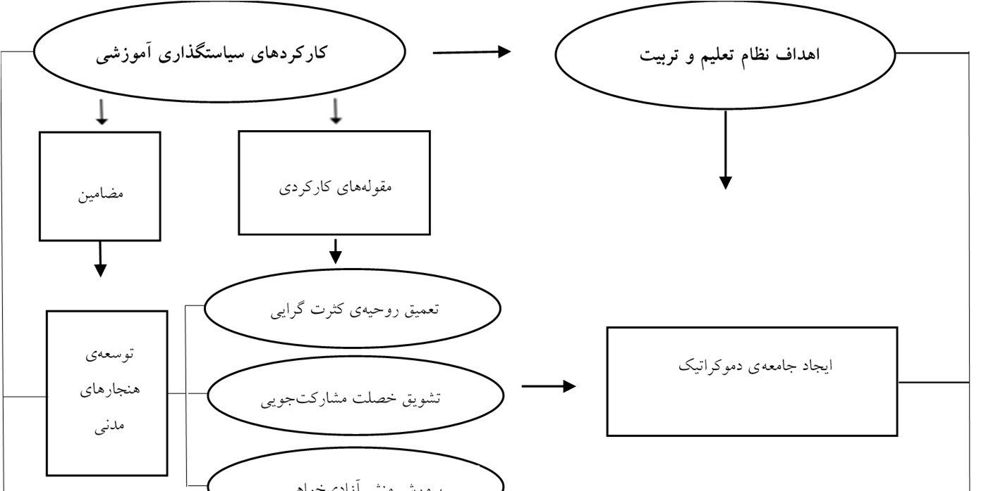
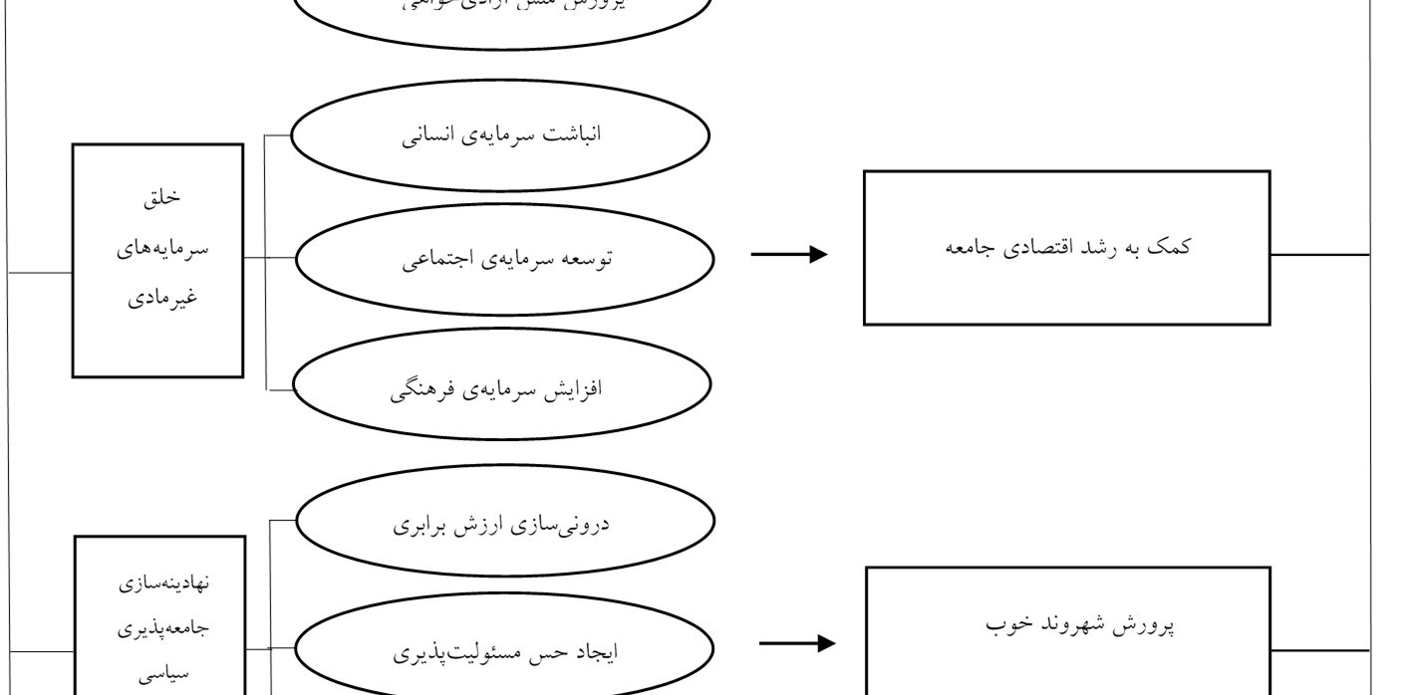
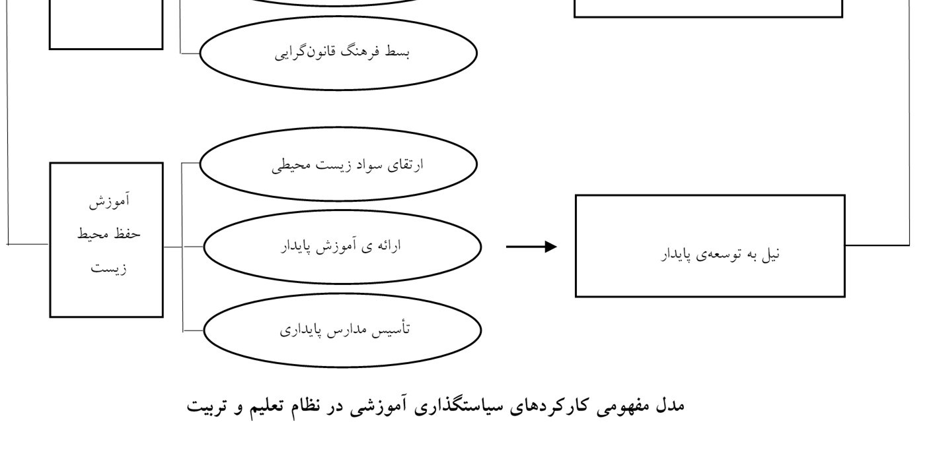
ﻛﺎرﻛﺮدﻫﺎي ﺳﻴﺎﺳﺘﮕﺬاري آﻣﻮزﺷﻲ در ﻧﻈﺎم ﺗﻌﻠﻴﻢ و ﺗﺮﺑﻴﺖ[
سیاستگزاری برنامه ریزی درسی

Slide 20
ﺍﺳﺘﻘﺮﺍﺭ ﻭ ﺗﺤﻜﻴﻢ »ﺟﺎﻣﻌﻪي ﺩﻣﻮﻛﺮﺍﺗﻴﻚ «^{١٢} ﻭ ﻧﻴﺰ ﻧﻴﻞ ﺑﻪ ﺍﻧﺴﺠﺎﻡ ﻭ ﻳﻜﭙﺎﺭﭼﮕﻲ ﺍﺟﺘﻤﺎﻋﻲ ﺍﺯ ﺍﻫﺪﺍﻑ ﻣﻬﻢ ﻧﻈﺎﻡ ﺁﻣﻮﺯﺵ ﻭ ﭘﺮﻭﺭﺵ ﻛﺸﻮﺭﻫﺎ ﺩﺭ ﻋﺼﺮ ﺟﺪﻳﺪ ﺑﻪ ﺷﻤﺎﺭ ﻣﻲﺁﻳﺪ. ﺑﺮ ﺍﻳﻦ ﺍﺳﺎﺱ، ﻓﺮﺍﻳﻨﺪ ﺳﻴﺎﺳﺘﮕﺬﺍﺭي ﺁﻣﻮﺯﺷﻲ ﻻﺯﻡ ﺍﺳﺖ ﺩﺍﻧﺶ، ﺑﻴﻨﺶ، ﻧﮕﺮﺵ ﻭ ﻣﻬﺎﺭﺕﻫﺎي ﺯﻧﺪﮔﻲ ﻣﺪﻧﻲ ﻭ ﻧﻴﺰ ﺷﺮﺍﻳﻂ ﺫﻫﻨﻲ، ﺭﻭﺣﻲ ﻭ ﺭﻭﺍﻧﻲ ﻣﻮﺭﺩ ﻧﻴﺎﺯ ﺗﺮﺑﻴﺖ ﺩﻣﻮﻛﺮﺍﺗﻴﻚ ﺷﻬﺮﻭﻧﺪﺍﻥ ﺭﺍ ﻓﺮﺍﻫﻢ ﺳﺎﺯﺩ. ﺍﻭﻟﻴﻦ ﻣﻘﻮﻟﻪي ﻛﺎﺭﻛﺮﺩي ﺳﻴﺎﺳﺘﮕﺬﺍﺭي ﺁﻣﻮﺯﺷﻲ ﺩﺭ ﻗﺎﻟﺐ ﺍﻳﻦ ﻣﻀﻤﻮﻥ »ﺗﻌﻤﻴﻖ ﺭﻭﺣﻴﻪى ﻛﺜﺮﺕﮔﺮﺍﻳﻲ« ﺍﺳﺖ. ﻣﺪﺭﺳﻪ ﻣﺤﻞ ﺗﺒﺎﺩﻝ ﻧﻈﺮي ﻓﺮﺍﻫﻢ ﻣﻲﺁﻭﺭﺩ ﻛﻪ ﺩﺭ ﺁﻥ ﺗﻮﺍﻧﺎﻳﻲﻫﺎﻳﻲ ﺭﺷﺪ ﻣﻲﻳﺎﺑﻨﺪ ﻛﻪ ﺑﺮﺍي ﺗﺒﺪﻳﻞ ﺍﻓﺮﺍﺩ ﺑﻪ ﺷﻬﺮﻭﻧﺪﺍﻥ ﺩﻣﻮﻛﺮﺍﺗﻴﻚ ﺷﺎﻳﺴﺘﻪ ﺍﻫﻤﻴﺖ ﻗﺎﻃﻊ ﻭ ﺣﻴﺎﺗﻲ ﺩﺍﺭﻧﺪ
1-توسعه هنجارارهای اجتماعی
سیاستگزاری برنامه ریزی درسی

Slide 21
ﻓﺮﺍﻳﻨﺪ ﺳﻴﺎﺳﺘﮕﺬﺍﺭي ﺁﻣﻮﺯﺷﻲ ﺑﺎ ﺍﻳﺠﺎﺩ ﻭ ﺗﻮﺳﻌﻪي ﺳﺮﻣﺎﻳﻪﻫﺎي ﻏﻴﺮﻣﺎﺩي ( ﺍﻧﺴﺎﻧﻲ، ﺍﺟﺘﻤﺎﻋﻲ ﻭ ﻓﺮﻫﻨﮕﻲ )، ﺩﺭ ﺩﺳﺘﻴﺎﺑﻲ ﻧﻈﺎﻡ ﺗﻌﻠﻴﻢ ﻭ ﺗﺮﺑﻴﺖ ﺑﻪ ﻫﺪﻑ ﻛﻤﻚ ﺑﻪ ﺭﺷﺪ ﺍﻗﺘﺼﺎﺩي ﺟﺎﻣﻌﻪ ﻧﻘﺶﺁﻓﺮﻳﻨﻲ ﻣﻲﻛﻨﺪ. ﺗﺠﺎﺭﺏ ﭼﻨﺪ ﺩﻫﻪي ﺍﺧﻴﺮ ﺩﺭ ﺯﻣﻴﻨﻪي ﺗﻮﺳﻌﻪﻳﺎﻓﺘﮕﻲ ﻛﺸﻮﺭﻫﺎ ﻧﺸﺎﻥﺩﻫﻨﺪﻩي ﺍﻳﻦ ﻭﺍﻗﻌﻴﺖ ﺍﺳﺖ ﻛﻪ ﺩﺭ ﺩﻧﻴﺎي ﺍﻣﺮﻭﺯي ﺑﺮﺍي ﻧﻴﻞ ﺑﻪ ﺭﺷﺪ ﺍﻗﺘﺼﺎﺩي، »ﺍﻧﺒﺎﺷﺖ ﺳﺮﻣﺎﻳﻪى ﺍﻧﺴﺎﻧﻲ« ﺑﻪ ﻣﺮﺍﺗﺐ ﺍﺯ ﺍﻫﻤﻴﺖ ﻭ ﺍﺭﺯﺵ ﺑﻴﺶﺗﺮي ﻧﺴﺒﺖ ﺑﻪ ﺳﺮﻣﺎﻳﻪي ﻃﺒﻴﻌﻲ ﺑﺮﺧﻮﺭﺩﺍﺭ ﺍﺳﺖ
خلق سرمایه هاي غیرمادي
سیاستگزاری برنامه ریزی درسی

Slide 22
نهادینه سازي جامعه پذیري سیاسی
ﺩﺭ ﺣﻘﻴﻘﺖ ﻣﻔﻬﻮﻡ »ﺷﻬﺮﻭﻧﺪي ﺧﺼﻮﺻﻲ«ﺣﺎﻭي ﻳﻚ ﺗﻀﺎﺩ ﺍﺳﺖ، ﺑﺪﺍﻥ ﻣﻌﻨﺎ ﻛﻪ ﺍﻳﻦ ﻣﻔﻬﻮﻡ ﻋﻼﻭﻩ ﺑﺮ ﺣﻘﻮﻕ، ﺩﺭﺑﺮﺩﺍﺭﻧﺪﻩي ﻭﻇﺎﻳﻒ ﻭ ﺗﻌﻬﺪﺍﺕ ﻧﻴﺰ ﻣﻲﺑﺎﺷﺪ
ﻳﻜﻲ ﺍﺯ ﻣﻬﻢﺗﺮﻳﻦ ﺍﺭﺯﺵﻫﺎي ﺍﺟﺘﻤﺎﻋﻲ، ﺍﺭﺯﺵِ» ﺑﺮﺍﺑﺮى« ﺍﺳﺖ. ﺷﻬﺮﻭﻧﺪي ﻣﺪﺭﻥ ﭘﺪﻳﺪﻩﺍي ﺫﺍﺗﺎ ﺑﺮﺍﺑﺮﮔﺮﺍ ﻭ ﻣﺴﺎﻭﺍﺕﻃﻠﺐ ﺍﺳﺖ. ﺍﺳﺎﺳﺎ ﺷﻬﺮﻭﻧﺪي ﺑﺮ ﻓﻬﻤﻲ ﺍﺯ ﺑﺮﺍﺑﺮيﺧﻮﺍﻫﻲ ﺍﺳﺘﻮﺍﺭ ﺍﺳﺖ
سیاستگزاری برنامه ریزی درسی
»ﺑﺴﻂ ﻓﺮﻫﻨﮓ ﻗﺎﻧﻮﻥﮔﺮﺍﻳﻲ« ﺳﻮﻣﻴﻦ ﻣﻘﻮﻟﻪي ﻛﺎﺭﻛﺮﺩي ﺳﻴﺎﺳﺘﮕﺬﺍﺭي ﺁﻣﻮﺯﺷﻲ ﺩﺭ ﺍﻳﻦ ﻣﻀﻤﻮﻥ ﺍﺳﺖ.. ﺑﺮﻗﺮﺍﺭي ﻭ ﺍﺳﺘﻤﺮﺍﺭ ﻧﻈﻢ ﻭ ﺛﺒﺎﺕ ﺍﺟﺘﻤﺎﻋﻲ ﺩﺭ ﺟﻮﺍﻣﻊ ﺩﻣﻮﻛﺮﺍﺗﻴﻚ ﻧﻴﺎﺯﻣﻨﺪ ﭘﺎﻳﺒﻨﺪي ﺷﻬﺮﻭﻧﺪﺍﻥ ﺑﻪ ﻗﺎﻧﻮﻥ ﺍﺳﺖ ﻛﻪ ﺍﺯ ﺁﻥ ﺑﻪ ﻗﺎﻧﻮﻥﭘﺬﻳﺮي، ﻗﺎﻧﻮﻥﮔﺮﺍﻳﻲ ﻭ ﻗﺎﻧﻮﻧﻤﻨﺪي ﻳﺎﺩ ﻣﻲﺷﻮﺩ. ﻗﺎﻧﻮﻥﮔﺮﺍﻳﻲ ﺑﻪ ﻣﻌﻨﺎي ﺍﻟﺘﺰﺍﻡ ﺍﻓﺮﺍﺩ ﺑﻪ ﻗﻮﺍﻋﺪ، ﺍﺭﺯﺵﻫﺎ ﻭ ﻫﻨﺠﺎﺭﻫﺎي ﺍﺟﺘﻤﺎﻋﻲ ﻭ ﻧﻴﺰ ﺣﺎﻛﻤﻴﺖ ﻭ ﺣﻜﻮﻣﺖ ﻗﺎﻧﻮﻥ، ﺩﺭ ﭘﺮﻭﺭﺵ ﺷﻬﺮﻭﻧﺪﺍﻥ ﺧﻮﺏ ﺑﺴﻴﺎﺭ ﻣﺆﺛﺮ ﺍﺳﺖ

Slide 23
ﻣﺪلﻫﺎى ﺳﻴﺎﺳﺖﮔﺬارى
سیاستگزاری برنامه ریزی درسی

Slide 24
ﻣﺪل ﮔﺮوﻫﻲ:
ﺳﻴﺎﺳﺖﮔﺬارى ﺑﻪ ﻣﺜﺎﺑﻪ ﺣﺎﺻﻞ ﺗﻌﺎدل و ﺗﻌﺎﻣﻞ ﺑﻴﻦ ﮔﺮوﻫﻲ
ﻧﻈﺮﻳﻪ ﮔﺮوﻫﻲ ﺑﺎاﻳﻦﻫﺪف آﻏﺎزﻣﻲﺷﻮد ﻛﻪ ﺗﻌﺎﻣﻞ ﺑﻴﻦ ﮔﺮوهﻫﺎ، اﺻﻞ اﺳﺎﺳﻲ ﺳﻴﺎﺳﺖ اﺳﺖ. اﻓﺮاد ﺑﺎ ﻣﻨﺎﻓﻊ ﻣﺸﺘﺮك، ﺑﻪ ﻃﻮر رﺳﻤﻲ و ﻏﻴﺮ رﺳﻤﻲ ﺑﺮاى ﺗﺤﻤﻴﻞ ﺗﻘﺎﺿﺎﻳﺸﺎن ﺑﻪ ﺣﻜﻮﻣﺖ ﺑﺎ ﻳﻜﺪﻳﮕﺮ ﻣﺘﺤﺪ ﻣﻲﺷﻮﻧﺪ
سیاستگزاری برنامه ریزی درسی

Slide 25
ﻣﺪل ﺗﺼﻤﻴﻢﮔﻴﺮى اﺟﺘﻤﺎﻋﻲ ﻣﺴﺘﻘﻴﻢ و ﻏﻴﺮ ﻣﺴﺘﻘﻴﻢ
در ﺑﺮرﺳﻲ ﻓﺮآﻳﻨﺪﻫﺎى ﺗﺼﻤﻴﻢ ﮔﻴﺮى اﺟﺘﻤﺎﻋﻲ ﻣﺴﺌﻠﻪ اﺳﺎﺳﻲ اﻳﻦ اﺳﺖ ﻛﻪ ﺗﺮﺗﻴﺐ اوﻟﻮﻳﺖﻫﺎى ﻓﺮدى ﺑﺮاى ﺟﻮاﺑﮕﻮﻳﻲ ﺑﻪ ﺷﺮاﻳﻂ ﻣﺸﺨﺺ ﻣﻌﻴﺎرﻫﺎ و ﺿﻮاﺑﻂ ﺑﻪ ﺻﻮرت ﺗﺮﺗﻴﺐ اوﻟﻮﻳﺖﻫﺎى اﺟﺘﻤﺎﻋﻲ ﺗﻐﻴﻴﺮ ﻳﺎﺑﺪ. ﻓﺮآﻳﻨﺪ ﺗﺼﻤﻴﻢ ﮔﻴﺮى اﺟﺘﻤﺎﻋﻲ ﺑﻪ اﺟﺘﻤﺎع دو ﻧﻔﺮ ﻳﺎ ﺑﻴﺸﺘﺮ ازﺷﻬﺮوﻧﺪان ﺟﺎﻣﻌﻪ ﺟﻬﺖ اﺗﺨﺎذ ﺗﺼﻤﻴﻤﻲ ﻛﻪ از آن ﻣﻨﺘﻔﻊ ﻣﻲﺷﻮﻧﺪ، ﮔﻮﻳﻨﺪ
١- ﻓﺮآﻳﻨﺪ اﻧﺘﺨﺎب ﻣﺴﺘﻘﻴﻢ ﺷﻬﺮوﻧﺪان:
٢- ﻓﺮآﻳﻨﺪ ﺗﺼﻤﻴﻢ ﮔﻴﺮى ﻏﻴﺮ ﻣﺴﺘﻘﻴﻢ:
٣- ﻓﺮآﻳﻨﺪ اﻧﺘﺨﺎب ﺗﺮﻛﻴﺒﻲ:
سیاستگزاری برنامه ریزی درسی

Slide 26
3.روش دﻟﻔﻲ
در اﻳﻦ روش ﺑﺮاى ﺗﺼﻤﻴﻢﮔﻴﺮى، ﮔﺮوﻫﻲ را اﻧﺘﺨﺎب ﻣﻲﻛﻨﻨﺪ و ﻧﻈﺮات آنﻫﺎ را در ﭘﺮﺳﺶﻧﺎﻣﻪاى ﺟﻮﻳﺎ ﻣﻲﺷﻮﻧﺪ. ﺳﭙﺲ آن را ﺑﺮا ى ﺗﻤﺎم اﻋﻀﺎى ﮔﺮوه ﻣﻲﻓﺮﺳﺘﻨﺪ. اﻳﻦ ﻧﻈﺮات ﺗﻮﺳﻂ دﻳﮕﺮ اﻋﻀﺎ ﻣﻮرد ارزﻳﺎﺑﻲ ﻗﺮار ﻣﻲﮔﻴﺮد. ﺑﻪ اﻳﻦ ﺗﺮﺗﻴﺐ راهﺣﻠﻲ ﻛﻪ ﺑﻴﺸﺘﺮﻳﻦ اﻣﺘﻴﺎز و ﻣﻴﺰان ﺗﻮاﻓﻖ را ﻛﺴﺐ ﻛﻨﺪ، ﺑﻪﻋﻨﻮان ﺗﺼﻤﻴﻢ اﺻﻠﺢ اﻧﺘﺨﺎب ﻣﻲﺷﻮد. از آﻧﺠﺎ ﻛﻪ در اﻳﻦ روش اﻓﺮادﻟﺰوﻣﺎً ﻳﻜﺪﻳﮕﺮ را ﻧﻤﻲﺷﻨﺎﺳﻨﺪ و ﺑﺎ ﻫﻢ ﺑﺮﺧﻮرد ﭼﻬﺮهﺑﻪﭼﻬﺮه ﻧﺪارﻧﺪ، ﺳﺒﺐ ﺑﻪ ﺣﺪاﻗﻞ رﺳﻴﺪن ﻓﺸﺎر ﮔﺮوﻫﻲ و ﺳﺎﻳﻪ اﻓﻜﻨﺪن اﻓﻜﺎر اﻓﺮاد ﺑﺮ ﻫﻢ ﻣﻲﺷﻮد و اﻓﺮاد ﻓﺮﺻﺖ ﻣﻲﻳﺎﺑﻨﺪ ﺑﺎ دﻳﺪى ﺑﻲﻃﺮﻓﺎﻧﻪ ﺑﻪ ﻗﻀﺎوت ﺑﭙﺮدازﻧﺪ
سیاستگزاری برنامه ریزی درسی

Slide 27
4. ﻣﺪل ﺳﻴﺴﺘﻤﻲ
ﺳﻴﺎﺳﺖﮔﺬارى در ﻗﺎﻟﺐ ﺳﻴﺴﺘﻢ، ﺣﺎﺻﻞ دادهﻫﺎى ﻣﺤﻴﻄﻲ و ﺟﺮﻳﺎﻧﻲ اﺳﺖ ﻛﻪ راهﺣﻞﻫﺎﻳﻲ ﺑﻪﺻﻮرت ﺳﻴﺎﺳﺖ ﺑﺮﻣﺒﻨﺎى ﻣﺸﻜﻼت درﻳﺎﻓﺘﻲ اراﺋﻪ ﻣﻲدﻫﺪ. ارزش و اﻋﺘﺒﺎر ﻣﺪل ﺳﻴﺴﺘﻤﻲ، در ﻣﻄﺮح ﺳﺎﺧﺘﻦ ﭘﺮﺳﺶﻫﺎى زﻳﺮ اﺳﺖ:
اﻟﻒ) اﺑﻌﺎد ﻣﻬﻢ ﻣﺤﻴﻂ ﻛﻪ ﻧﻴﺎزﻫﺎ را ﻣﺤﺴﻮس ﺳﺎﺧﺘﻪ و در ﻣﻘﺎﺑﻞ ﻧﻈﺎم ﺳﻴﺎﺳﻲ ﻗﺮار ﻣﻲدﻫﻨﺪ، ﻛﺪاﻣﻨﺪ؟
ب) وﻳﮋﮔﻲﻫﺎى ﻣﻬﻢ ﺳﻴﺴﺘﻢ ﻛﻪ آن را ﻗﺎدر ﻣﻲﺳﺎزد ﻧﻴﺎزﻫﺎ را ﺑﻪ ﺳﻴﺎﺳﺖ ﻋﻤﻮﻣﻲ ﺗﺒﺪﻳﻞ ﺳﺎزد و در ﺑﻠﻨﺪﻣﺪت ﺧﻮد را ﺣﻔﻆ ﻛﻨﺪ، ﻛﺪام اﺳﺖ؟
د) وﻳﮋﮔﻲﻫﺎى ﺳﻴﺴﺘﻢ ﭼﮕﻮﻧﻪ ﺑﺮ ﻣﺤﺘﻮاى ﺳﻴﺎﺳﺖﮔﺬارى ﻋﻤﻮﻣﻲ ﺗﺄﺛﻴﺮ ﻣﻲﮔﺬارﻧﺪ؟
ه) دادهﻫﺎى ﻣﺤﻴﻄﻲ ﭼﮕﻮﻧﻪ ﺑﺮ ﻣﺤﺘﻮاى ﺳﻴﺎﺳﺖ ﻋﻤﻮﻣﻲ تاثیر دارند؟
و) ﺗﺄﺛﻴﺮ ﺳﻴﺎﺳﺖ ﺑﺮ ﻣﺤﻴﻂ و وﻳﮋﮔﻲ ﺳﻴﺴﺘﻢ از ﻃﺮﻳﻖ ﺑﺎزﺧﻮرد ﺑﻪ ﭼﻪ ﻧﺤﻮى ﺻﻮرت ﻣﻲﮔﻴﺮد؟
سیاستگزاری برنامه ریزی درسی

Slide 28
ﻣﺪل ﻓﺮآﻳﻨﺪى
اﻳﻦ ﻣﺪل ﻧﺎﻇﺮ ﺑﺮ اﻳﻦ دﻳﺪﮔﺎه اﺳﺖ ﻛﻪ ﺳﻴﺎﺳﺖﮔﺬارى در ﻳﻚ ﻣﻘﻄﻊ ﺧﺎص و ﺑﻪﺻﻮرت ﻳﻚ ﻋﻤﻞ ﻣﺴﺘﻘﻞ ﺻﻮرت ﻧﻤﻲﮔﻴﺮد، ﺑﻠﻜﻪ ﺑﻪ ﺻﻮرت ﻳﻚ ﭼﺮﺧﻪ، ﻓﺮآﻳﻨﺪى را ﺗﺸﻜﻴﻞ ﻣﻲدﻫﺪ ﻛﻪ ﺷﺎﻣﻞ ﭼﻨﺪﻳﻦ ﻓﻌﺎﻟﻴﺖ و ﻣﺮﺣﻠﻪ اﺳﺖ. ﺑﻪﻃﻮر ﺧﻼﺻﻪ ﻓﺮآﻳﻨﺪ ﺳﻴﺎﺳﺖ را ﻣﻲﺗﻮان ﺑﻪﻣﺜﺎﺑﻪ ﻣﺠﻤﻮﻋﻪاى از ﻓﻌﺎﻟﻴﺖﻫﺎى ﺳﻴﺎﺳﻲ در ﻗﺎﻟﺐ ﻣﺮاﺣﻞ ﺷﻨﺎﺳﺎﻳﻲ ﻣﺸﻜﻞ، ﺗﺪوﻳﻦ راهﺣﻞﻫﺎ، ﻗﺎﻧﻮﻧﻲ ﻛﺮدن، اﺟﺮا و ارزﻳﺎﺑﻲ در ﻧﻈﺮ ﮔﺮﻓﺖ. دﻳﺪﮔﺎه ﻓﺮآﻳﻨﺪى، ﺳﻴﺎﺳﺖﮔﺬارى را ﻣﺠﻤﻮﻋﻪاى از وﻇﺎﻳﻒ ﻣﺮﺗﺒﻂ ﺑﻪﻫﻢ و در ﻛﻨﺎر ﻳﻜﺪﻳﮕﺮ ﻣﻲﺑﻴﻨﺪ ﻛﻪ در ﺗﻼش ﺑﺮاى ﺣﻞ ﻣﺴﺌﻠﻪ ﻋﻤﻮﻣﻲ ﻳﺎ رﻓﻊ ﻧﻴﺎز ﺟﺎﻣﻌﻪ اﺳﺖ. اﻟﺒﺘﻪ اﻳﻦ ﻣﺪل ﻣﺸﺨﺺ ﻧﻤﻲﻛﻨﺪ ﻛﻪ ﺗﻐﻴﻴﺮ در ارﻛﺎن ﺗﺼﻤﻴﻢﮔﻴﺮى و ﺗﻐﻴﻴﺮ ﻓﺮآﻳﻨﺪ رﺳﻤﻲ ﻳﺎ ﻏﻴﺮرﺳﻤﻲ ﺳﻴﺎﺳﺖﮔﺬارى، ﺗﺎ ﭼﻪ ﺣﺪ ﻣﺤﺘﻮاى ﺳﻴﺎﺳﺖ ﻋﻤﻮﻣﻲ را ﺗﻐﻴﻴﺮ ﻣﻲدﻫﺪ. اﻳﻦ دﻳﺪﮔﺎه ﺑﻴﺶ از آﻧﻜﻪ ﺑﺮ ﻣﺤﺘﻮا ﻣﺘﻤﺮﻛﺰ ﺑﺎﺷﺪ، ﺑﺮ ﺳﺎﺧﺘﺎر و ﭼﮕﻮﻧﮕﻲ ﻋﻤﻞ ﺗﺄﻛﻴﺪ ﻣﻲﻛﻨﺪ
سیاستگزاری برنامه ریزی درسی

Slide 29
ﻣﺪل ﮔﺮدوﻧﻪاى
ﻳﻜﻲ از ﻣﺪلﻫﺎى ﻓﺮآﻳﻨﺪ ﺳﻴﺎﺳﺖﮔﺬارى ﻋﻤﻮﻣﻲ، ﻣﺪل ﮔﺮدوﻧﻪاى اﺳﺖ ﻛﻪ در آن ﺑﺮ ﻧﻘﺶ ﻗﻮه ﻣﺠﺮﻳﻪ و ﻣﺪﻳﺮان آن ﺑﻪﻋﻨﻮان ﺳﻴﺎﺳﺖﮔﺬاران اﺻﻠﻲ ﺗﺄﻛﻴﺪ ﻣﻲﺷﻮد. اﻃﻼق ﻟﻔﻆ ﮔﺮدوﻧﻪ ﺑﻪ اﻳﻦ ﻣﺪل ﺑﺮ اﻳﻦ ﻣﺒﻨﺎ اﺳﺖ ﻛﻪ ﺳﻴﺎﺳﺖﮔﺬارى را ﺑﻪﺻﻮرت ﮔﺮدوﻧﻪاى ﻣﺠﺴﻢ ﻣﻲﻛﻨﺪ ﻛﻪ در ﻣﺤﻮر آن ﻣﺪﻳﺮان ﻗﻮه ﻣﺠﺮﻳﻪ و در پیراﻣﻮﻧﺶﻋﻮاﻣﻞدﻳﮕﺮﻗﺮاردارﻧﺪ
سیاستگزاری برنامه ریزی درسی

Slide 30
ﻣﺪل ﻣﺮﺣﻠﻪاى (ﭼﺮﺧﻪاى) ﺟﻮﻧﺰ^{١}
ﻣﺪل ﻣﺬﻛﻮر ﺑﺮاى ﻧﺨﺴﺘﻴﻦ ﺑﺎر ﺗﻮﺳﻂ ﭼﺎرﻟﺰ ﺟﻮﻧﺰ (١٩٧٠) اراﺋﻪ ﺷﺪ. وى ﺑﺮ اﻳﻦ ﺑﺎور ﺑﻮد ﻛﻪ در ﺻﻮرت ﺷﻨﺎﺧﺖ »ﭼﮕﻮﻧﻪ ﺑﻮدن« ﻛﺎرﻛﺮد دوﻟﺖ اﺳﺖ ﻛﻪ ﻣﻲﺗﻮان درﺑﺎره »ﭼﮕﻮﻧﻪ ﺑﺎﻳﺪ ﺑﻮدن« آن ﺑﻪ اراﺋﻪ ﻧﻈﺮ ﭘﺮداﺧﺖ. اﻳﻦ ﻣﺪل ﺑﻪ ﺗﺤﻠﻴﻞ ﺗﻨﻈﻴﻢ دﺳﺘﻮر ﻛﺎر ﺳﻴﺎﺳﺖﮔﺬارى، ﺗﺤﻠﻴﻞ ﺗﺼﻤﻴﻢ، ﺗﺤﻠﻴﻞ اﺟﺮا و ﺗﺤﻠﻴﻞ ارزﻳﺎﺑﻲ ﻳﻚ ﺳﻴﺎﺳﺖ ﻣﺘﻤﺮﻛﺰ ﻣﻲﭘﺮدازد.
سیاستگزاری برنامه ریزی درسی

Slide 31
ﻣﺪل ﻓﺮآﻳﻨﺪ ﺳﻴﺎﺳﻲ
اﻳﻦ ﻣﺪل ﻋﻮاﻣﻞ رﺳﻤﻲ ﺳﻴﺎﺳﺖﮔﺬارى را ﻣﻮرد ﺗﻮﺟﻪ ﻗﺮار داده و ﻓﺮآﻳﻨﺪ ﻛﺎر و ﻓﻌﺎﻟﻴﺖ دو ﺟﺮﻳﺎن ﻣﻮاﻓﻖ و ﻣﺨﺎﻟﻒ ﺳﻴﺎﺳﺖ را ﺑﻪﺻﻮرت ﻫﻢزﻣﺎن ﺗﺤﻠﻴﻞ ﻣﻲﻛﻨﺪ.
ﻣﺪل ﺳﻴﺎﺳﻲ ﺳﻴﺎﺳﺖﮔﺬارى، اﻳﻦ اﻣﻜﺎن را ﺑﻪﭘﮋوﻫﺸﮕﺮان ﻣﻲدﻫﺪ ﻛﻪ ﭼﮕﻮﻧﮕﻲ اﺗﺨﺎذ ﺗﺼﻤﻴﻢﻫﺎ را ﺑﺮرﺳﻲ ﻛﺮده و ﺑﺮ ﺷﻴﻮه درﺳﺖ ﺗﺼﻤﻴﻢﮔﻴﺮى واﻗﻒ ﺷﻮﻧﺪ، اﻣﺎ اﺟﺎزه ﻧﻤﻲدﻫﺪ ﻛﻪ اﺳﺎس ﺳﻴﺎﺳﺖ ﻋﻤﻮﻣﻲ را ﺗﻌﺒﻴﺮ و ﺗﻔﺴﻴﺮ ﻛﻨﻨﺪ.
در ﻣﺠﻤﻮع ﻣﻲﺗﻮان ﻓﺮآﻳﻨﺪ ﺳﻴﺎﺳﺖ را ﺑﻪﻋﻨﻮان ﻣﺠﻤﻮﻋﻪ ﻓﻌﺎﻟﻴﺖﻫﺎى ﺳﻴﺎﺳﻲ ﻧﻈﻴﺮ ﺗﻌﺮﻳﻒ ﻣﺴﺌﻠﻪ، دﺳﺘﻮر ﻛﺎر، ﻃﺮاﺣﻲ، ﻗﺎﻧﻮنﮔﺬارى، اﺟﺮا و ارزﻳﺎﺑﻲ در ﻧﻈﺮ ﮔﺮﻓﺖ
سیاستگزاری برنامه ریزی درسی

Slide 32
ﻧﻈﺮﻳﻪ ﻧﺨﺒﮕﺎن ﻗﺪرﺗﻤﻨﺪ^{٣}
ﻳﻜﻲ دﻳﮕﺮ از ﻧﻈﺮﻳﺎﺗﻲ ﻛﻪ ﺑﺎ ﻣﻮﺿﻮع ﻗﺪرت در ﺳﻴﺎﺳﺖﮔﺬارى ﻋﻤﻮﻣﻲ در ارﺗﺒﺎط اﺳﺖ، ﻧﻈﺮﻳﻪ ﻧﺨﺒﮕﺎن ﻗﺪرﺗﻤﻨﺪ اﺳﺖ. در اﻳﻦ ﻧﻈﺮﻳﻪ ﺟﺎﻣﻌﻪ ﺑﻪ ﻃﺒﻘﻪ ﻧﺨﺒﮕﺎن، ﻣﺘﻮﺳﻂ و ﺿﻌﻔﺎ ﺗﻘﺴﻴﻢ ﻣﻲﺷﻮد. ﻃﺒﻘﻪ ﺳﻴﺎﺳﺖﮔﺬار ﻫﻤﺎن ﻃﺒﻘﻪ ﻧﺨﺒﮕﺎن ﺑﺎ ﻧﻔﻮذ ﻫﺴﺘﻨﺪ ﻛﻪ ﺑﺎ وﺟﻮد اﻧﺪك ﺑﻮدن، از ﻗﺪرت ﺑﺎﻻﻳﻲ ﺑﺮﺧﻮردارﻧﺪ. ﻧﻈﺮﻳﻪ ﻧﺨﺒﮕﺎن ﺑﻴﺎن ﻣﻲﻛﻨﺪ ﻛﻪ ﺳﻴﺎﺳﺖﮔﺬارى در ﺟﺎﻣﻌﻪ ﺗﻮﺳﻂ ﻧﺨﺒﮕﺎناﻧﺠﺎم ﻣﻲﭘﺬﻳﺮد و ﺳﺎﻳﺮ ﻃﺒﻘﺎت، ﻧﻘﺶ ﭼﻨﺪاﻧﻲ ﺑﻪﺟﺰ ﺗﺒﻌﻴﺖ و ﭘﻴﺮوى ﻧﺪارﻧﺪ. ﻧﺨﺒﻪﮔﺮاﻳﻲ اﺷﺎره دارد ﻛﻪ ﺳﻴﺎﺳﺖﮔﺬارى ﻋﻤﻮﻣﻲ، ﺗﻘﺎﺿﺎﻫﺎى ﻣﺮدم را ﻣﻨﻌﻜﺲ ﻧﻤﻲﺳﺎزد و ﺗﺎ ﺣﺪ زﻳﺎدى ﻣﻨﺎﻓﻊ و ارزشﻫﺎى ﻧﺨﺒﮕﺎن را ﻣﺪﻧﻈﺮ دارد. ﺑﻨﺎﺑﺮاﻳﻦ ﺗﻐﻴﻴﺮ و اﺑﺪاﻋﺎت در ﺳﻴﺎﺳﺖﮔﺬارى ﻋﻤﻮﻣﻲ، ﻧﺘﻴﺠﻪ ﺑﺎزﺗﻌﺮﻳﻒ ﻧﺨﺒﮕﺎن از ارزشﻫﺎى ﺧﻮدﺷﺎن اﺳﺖ. ﻧﺨﺒﻪﮔﺮاﻳﻲ، ﺗﻮدهﻫﺎ را ﻣﻨﻔﻌﻞ، ﺑﻲﺗﻔﺎوت و ﻧﺎآﮔﺎه ﻣﻲداﻧﺪ
سیاستگزاری برنامه ریزی درسی

Slide 33
ﻣﺪل ﻣﺜﻠﺚ آﻫﻨﻴﻦ^{٤}
ﻣﺪل ﻣﺜﻠﺚ آﻫﻨﻴﻦ ﺳﻴﺎﺳﺖ را ﺣﺎﺻﻞ ﺗﻌﺎﻣﻞ ﺳﻪ رأسﻳﻚ ﻣﺜﻠﺚ آﻫﻨﻴﻦ ﻣﻲداﻧﺪ ﻛﻪ در ﻣﺮاﺣﻞ ﻣﺨﺘﻠﻒ ﺑﺎ ﻫﻢ تعامل و ارتباط دارند. در این مدل ﺳﺎزﻣﺎن ﻳﺎ ﻣﺮﺟﻊ ﺧﺎص ﺑﻪﻃﻮر ﻣﻄﻠﻖ و ﻫﻤﻴﺸﮕﻲ در ﻛﺎر ﺳﻴﺎﺳﺖﮔﺬارى دﺧﻴﻞ ﻧﻴﺴﺖ. ﻧﺘﻴﺠﻪ و ﻛﻴﻔﻴﺖ ارﺗﺒﺎط ﺑﻴﻦ ﺳﻪ ﻧﻘﻄﻪ ﻗﺪرت اﺳﺖ ﻛﻪ ﺳﻴﺎﺳﺖ را ﺷﻜﻞ ﻣﻲدﻫﺪ. ﺳﻪ رأس اﻳﻦ ﻣﺜﻠﺚ ﻋﺒﺎرت اﻧﺪ از
:اﻟﻒ) ﺷﺎﺧﻪ ﻣﺠﺮﻳﺎن:
ب) ﻛﻨﮕﺮه:
ج) واﺳﻄﻪﮔﺮى ﻧﻬﺎﻳﻲ:
سیاستگزاری برنامه ریزی درسی

Slide 34
در ایران از برنامه سوم توسعه قبل از انقلاب (۱۳۴۱-۴۶)، بی سوادی به عنوان یکی از موانع رشد اقتصادی شناخته شد و گسترش آموزش عمومی و شکل گیری سپاه دانش» در راستای ارتقای سطح سواد روستاییان مدنظر قرار گرفت. در برنامه چهارم (۱۳۴۷ - ۵۱) بر واگذاری امور آموزش به بخش خصوصی و تمرکز دولت بر آموزش فنی و حرفه ای و مبارزه با بی سوادی تاکید شد. در برنامه اول توسعه بعد از انقلاب (۱۳۶۸ - ۷۲) و همزمان با اتخاذ سیاست های تعدیل اقتصادی نیز تاکید بر کاهش سطح پوشش خدمات دولتی در حوزه آموزش از طريق انتقال امور به بخش غیردولتی مورد تاکید قرار گرفت تا جایی که افزایش سهم پوشش مدارس غیرانتفاعی به عنوان یکی از شاخص های توسعه لحاظ و در برنامه های بعد نیز دنبال شد. این امر بیش از هر چیز به کالایی شدن آموزش عمومی در ایران انجامیده و روند افت کیفی آموزش در مدارس دولتی را به همراه داشته است. همچنین حجیم بودن بخش آموزش عمومی به لحاظ هزینه های جاری، موجب شده است تا این بخش بودجه ای همواره به عنوان ضربه گیر سایر بخش ها مدنظر باشد، چراکه این امکان را به سیاست گذاران می دهد تا با کاهش سهم اعتباری این بخش و به تعویق انداختن تامین کسری آن، مشکلات بخش های کوچک تر را رفع کنند. این نگاه، به ویژه در سال های اخیر سبب شده است تا سیاست گذاری آموزشی» به «تامین حقوق معلمان و نیروهای آموزش و پرورش» تقلیل یابد. در سند تحول بنیادین آموزش و پرورش عنوان شده است که از شش ساحت تربیت باید پنج ساحت به حوزه پرورشی و تربیت بدنی و یک ساحت به تربیت علمی و فناورانه اختصاص یابد
نظام سیاست گذاری آموزشی ایران
سیاستگزاری برنامه ریزی درسی

Slide 35
الف .شورای عالی انقلاب فرهنگی که به عنوان بالاترین مرجع سیاستگذاری و برنامه ریزی آموزش عالی کشور انجام وظیفه می کرد.﻿
ب .وزارت فرهنگ و آموزش عالی ایران ( علوم، تحقیقات، فناوری که برای بررسی و ارائه هدف های اساسی و خط مشی های کلی و برنامه ریزی در همه سطوح آموزشی و پژوهش های علمی و ایجاد هماهنگی میان آنها تشکیل شد.
ت .دانشگاه ها و موسسات آموزش عالی و پژوهشی که زیر نظر هیأت امنای دانشگاهها و مؤسسات آموزش عالی تشکیل می شوند
ث .شورای عالی آموزش و پرورش که مرجع سیاستگذاری در حوزه وظایف آموزش عمومی و متوسطه
نهادهای سیاست گذاری در نظام آموزشی
سیاستگزاری برنامه ریزی درسی

Slide 36

سیاستگزاری برنامه ریزی درسی

